Slide 1
Ангел смерти

Slide 2
Малхемувес (идиш) малах а-мавет (иврит) - «ангел Смерти»
«Малхемувес — это тот, кто приходит душу брать. Дер Малхемувес кимт /Ангел Смерти приходит/ и забирает людину на том свет. Это значит дер Малхемувес <…> Его никто не видит. Бог его посылает, что он душу брал. [...А не было такого, что воду в домах выливали?] А! Ме гис ус восер, говорят, дер малхемус хот гетринкен /выливают воду, говорят ее пил ангел смерти/»

Slide 3
- А вот собака если воет, это к чему?
- Это кто-то должен умереть.
- Это плохо, да? А не говорят, что как-то переворачивают…?
- Переворачивают а шкроп [идиш — старая обувь]. Тапок старый, или старую ботинку переворачивают на ту сторону, он перестает выть. Если что-то воет, это уже не хорошо, я уже знаю. Я могу выйти на улицу, я переворачиваю, я это знаю. Выхожу на улицу, или та соседка умерла, или - та. Она это чувствует.
- А вот зачем переворачивают?
- Чтоб он перестал выть <...> Он чувствует и перестает выть. А почему, я не знаю

Slide 4
«[смерть] сначала пересчитает каждое перо в подушке»
«Миньян должен быть – вот эта молитва, она приближает покойника, как говорится, в рай, десять мужчин должно быть евреев обязательно»

Slide 5
«Если одеть только костюм, то покойнику будет плохо, его будут кусать и мучить»;
«и у нас одевают сейчас... видите, раньше делали так – когда он умер, то поворачивали простыни и шили такой, что одевают, как капюшон, полностью, вот до сих вот. И в этом и только хоронили»;
«И белые, такие как штаны, сорочку, и, по-моему, мама говорила, даже чепчик шили. И потом заматывают в белое полотно, и вот это так опускают, а сверху эти доски перекладывают тоже досками, и засыпают тогда их»

Slide 6
«Там совсем другой обряд. Там если еврей умирает, то его закатывают в простынь, не знаю сколько метров, говорят шестнадцать или восемнадцать метров, полностью закатывают»
«Простынь, все завивали в простынь. Мыли как обычно, и завивали, у них простыни были такие длинные: метр вот так и в длину пять –шесть метров, такими простынями они завивали и так они /А почему без гроба они?/ Ну, как считается, что Иисуса тоже хоронили не в гробу, а завивали в плащаницу, это еврейская традиция с этих веков осталось еще»

Slide 7
«Ещё кирпичики. Вот тут на глаза. Чтобы он не видел. Туда, потому что человек имеет больше глаза. Раз он умер, уже не надо большие глаза. Потому что вин при жизни мае дюже велики вочи. При жизни он всё хочет…»
«Соб.: Скажите, а на глаза что-то клали? – ЗГ: Ложили копейки. Пять копеек клали. – Соб.: А зачем? – ЗГ: Я не знаю, это, видно, так положено было у евреев. Чтоб не смотрел покойник, видно, на этот мир обратно»;
«Я знаю, когда покойных, я не помню, я, конечно, смутно помню, что у евреев ставили на глаза черепки. Чего, почему – я не помню, это обычай какой-то»

Slide 8
«И берут два горшке, и ему кладут горшок на (показывает лицо), и его опускают лицеем до земли <…> /А почему горшок на лицо кладут?/ Потому, что он ещё чует»
«…били горшечик, и на очи клали ци черепки. <Соб.: А зачем это делали?> Шоб вин не видев, я знаю… То давна йих традиция, я не знаю… Не можу вам сказаты. Там таки глиняни горшчики булы, то воны тих глиняних горшчикив били, и черепки давали»

Slide 9
«РК: И. у моего дедушки – тетя моя положила книгу.
Соб. Куда? – Р.К. В могилу положила, под подушку положила. И очки положила, и палку положила.
Инф. А палку зачем положила? –
Р.К. Они же говорят, что покойники будут вставать… так без палки они не смогут встать, старые. А с палкой они смогут встать, бо ходил с палкой, и палка для него была (нрзб)»

Slide 10
«Я сама видела як несут его на цвин…, а кладбище было на другой улице, куча за ним евреев идут, и як шо зазвонил звон, они клали, они идут, а тут хлопцы были, и мы раз дзин-дзилинь, дзин-дзилинь, хоп – они поставили, звонит – они не идут, перестал звенеть – они – хап, и понесли на кладбище»

Slide 11
«А, была тут. История… Я знаю сколько – двести лет тому назад или триста… Ну, несли одного нашего рабина и… ну, хотели тут стать, потому что тут синагога большая ж была. А напротив была церковь. Маленькая. Ну, и он начал это… звонить в колокола. Он поднялся, мёртвый. Ну, это или правда, или неправда, – бабушка рассказывала. Или правда это, или нет, но рассказывала, всё время рассказывала эту байку, шо он поднялся и сказал этим всем: “Всё, больше он не будет звонить!” И нагнулся сразу… хрест, нагнулся – и всё. И он положился назад, сказал: “Несите меня, куда вы меня несёте”. И на второй день уже хрест бул… нагнувшись. И всё. И церкву вже… эту церкву вже закрыли, потому что хрест нагнулся – всё. Вот это бабушка рассказывала»

Slide 13
«Ишли, брали четверо на тых носилках, как бы то деревьяни, таки ручки були, четверо йих брали и швидко биглы! Як могли швидче – так воны биглы. А за ними биглы чотыри-пьять плачок. Котри богатийши, тот бильше нанимав, а котори бидный – одну-дви. И то так биглы туда»

Slide 14
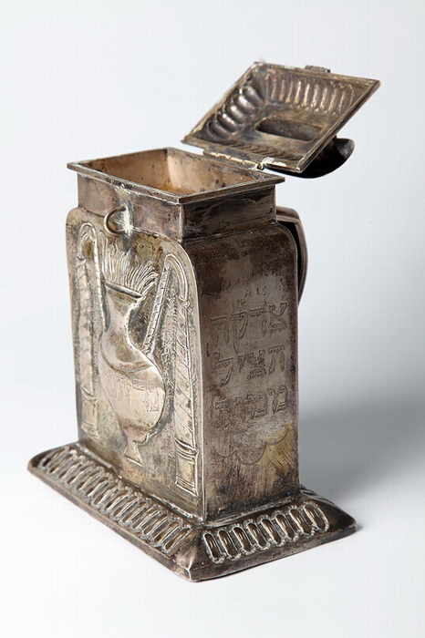

Slide 15
«Я бачила, як похорон проходив, але вони всьо скоро, скоро так робили, щоб ніхто того не бачив. Ті люди, приміром, як… вже похорон ішов, то вони брали, на їх чотирьох несли, накривали чорним цим, і несли аж на …кописка… на цвинтар цей. <…> От так що похорон в них відбувався дуже сильно, що всі приходили, активну участь брали в ньому. А з тими грішми і до тих копілок скидали копійки, гроші, то були польські гроші»

Slide 16
«А обувь нельзя, её надо порезать на кусочки и сжечь. И я порезала и сожгла»;
«Обувь тоже нельзя, говорят, что... топчут ему на голову. Вот сейчас брат умер у меня, у него обувь я сожгу. Ну, новое, что не носил, можно продать. А то, что он одевал уже, то нельзя»

Slide 17
«Когда встают после шиве. Бытует такое понятие: семь дней душа кружляет над домом, в доме. Так, когда встают после шиве, идут провожать душу. Так говорят: что когда сидят шиве, человек <выходя> должен класть камень на то место, где он должен сидеть. Пошли провожать душу до моста. Идут провожать душу. Провожают до того места, где вода течёт. Вернулись – выкинули камень»

Slide 18
«Я знаю, что когда человек умирает, ставят стакан воды, ставят… берут отрезают кусочек, уголочек простыни. Туда вкалывают [...] Там, где лежит покойник. И… ну и если тахрихим, ну это такое уже дело – туда вкалывается или иголочка, или булавочка. Ставится на окно. Так оно стоит 8 дней. На восьмой день утречком на рассвете воду выливают. Этот стакан, этот кусочек материи, эту иголочку или булавочку идут к кладбищу и недалеко, не доходя до кладбища, где-то в стороночке оно закапывается. Это называется аройс балейтн ди нешуме - провести душу. Поворачиваешь лицо к Иерусалиму. И просишь Всевышнего принять…[...] Но так закапывают, чтоб где-то в сторонке. И чтобы не на кладбище, а чтобы видно было кладбище. У русских, у украинцев на девятый день это делают. У нас делают на восьмой»

Slide 19
«Понимаете, очень часто, допустим, два раза в неделю, нет резона тревожить людей: наших покойников, наших родных. А вот, допустим, у человека какое-то горе, не дай Б-г, какая-то неприятность, какие-то события хорошие. На свадьбу… Вот у нас, допустим, должна быть свадьба. У сына, у дочери, у внучки. Можно прийти и известить своих родных…»

Slide 20
«Папа, ты должен бежать и просить, чтоб было спокойно в мире, чтобы все евреи и все люди были здоровы. Поскольку у меня свадьба, то я прошу тебя на свадьбу, беги и проси, чтобы моя жена, и я были здоровы, и чтобы мама была здорова, и мы все…не позабудем тебя».
«Папа, мама мои милые, заболел… там… Ицик. Я прошу тебя, мама, я прошу, ты должна бежать просить Б-га за меня».

Slide 21
«Если есть родители, так этих детей не брали на кладбище. У которых есть родители – нельзя ходить на кладбище никогда. Сирота – уже имеет право».
«Перед свадьбой, если были родители умершие, или мать, или отец, так ходили просить на свадьбу…»

